Slide 1
Правила эксплуатации зданий, сооружений, оборудования, применяемых в производстве инструментов, сырья и материалов
Методические рекомендации 2021

Slide 2
ПРИ ЭКСПЛУАТАЦИИ СТЕЛЛАЖЕЙ НЕОБХОДИМО РУКОВОДСТВОВАТЬСЯ
Инструкцией предприятия- изготовителя
ГОСТом Р 55525-2017
«Складское оборудование. Стеллажи сборно-разборные. Общие технические условия» (утв. приказом Федерального агентства по техническому
регулированию и метрологии от 12.01.2017 № 6-ст)
ГОСТом Р 57381-2017
«Складское оборудование. Стеллажи полочные. Общие технические условия»
(утв. приказом Федерального агентства по техническому регулированию и метрологии от 12.01.2017 № 7-ст)
В соответствии со статьей 212 ТК РФ работодатель обязан обеспечить безопасность работников при эксплуатации зданий, сооружений, оборудования, осуществлении технологических процессов, а также применяемых в производстве инструментов, сырья и материалов.

Slide 3
МЕРОПРИЯТИЯ ПО ОБЕСПЕЧЕНИЮ БЕЗОПАСНОЙ ЭКСПЛУАТАЦИИ СТЕЛЛАЖЕЙ

Slide 4
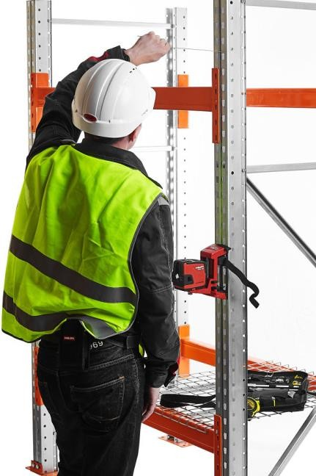
ЭКСПЛУАТАЦИЯ СТЕЛЛАЖЕЙ
В соответствии с п.10.1 ГОСТа Р 55525-2017 необходимо назначить сотрудника, ответственного за эксплуатацию стеллажей.
Проведение инструктажей, а также общие правила проведения погрузочно-разгрузочных работ осуществляются в соответствии с Правилами по охране труда при погрузочно-разгрузочных работах и размещении грузов, а также инструкцией по эксплуатации стеллажей.
Для проведения осмотра стеллажа высота которого составляет более чем 1,8 м, сотрудника ответственного за эксплуатацию стеллажей необходимо направить на обучение по охране труда при работе на высоте.
Сотрудник, ответственный за эксплуатацию
стеллажей, проведение технического стеллажей
должен организовывать
частичного и полного
освидетельствования

Slide 5
ОБСЛУЖИВАНИЕ И ПРОВЕРКА СТЕЛЛАЖЕЙ
 | Частичное техническое | Полное техническое
Периодичность | Частичное техническое освидетельствование проводят не реже одного раза в неделю. | Полное техническое освидетельствование стеллажей проводят не реже одного раза в 12 месяцев.
Кто проводит | Работник, ответственный за эксплуатацию стеллажей. | Организации, аккредитованные в национальной системе аккредитации в качестве испытательной лаборатории с соответствующей областью аккредитации, либо предприятия - изготовители стеллажей, подвергаемых освидетельствованию.
Что проверяют | Проводят технический осмотр стеллажей на наличие повреждений и контролируют наличие фиксаторов. | Выполняют визуально- измерительный контроль, контролируют наличия фиксаторов, идентифицируют поврежденные элементы и проводят общий анализ технического состояния стеллажей.
Где фиксируют результаты | Результаты осмотра заносят в журнал или составляют акт. | По результатам полного технического освидетельствования предприятие, которое его проводило, составляет отчет о состоянии стеллажного оборудования.

Slide 6
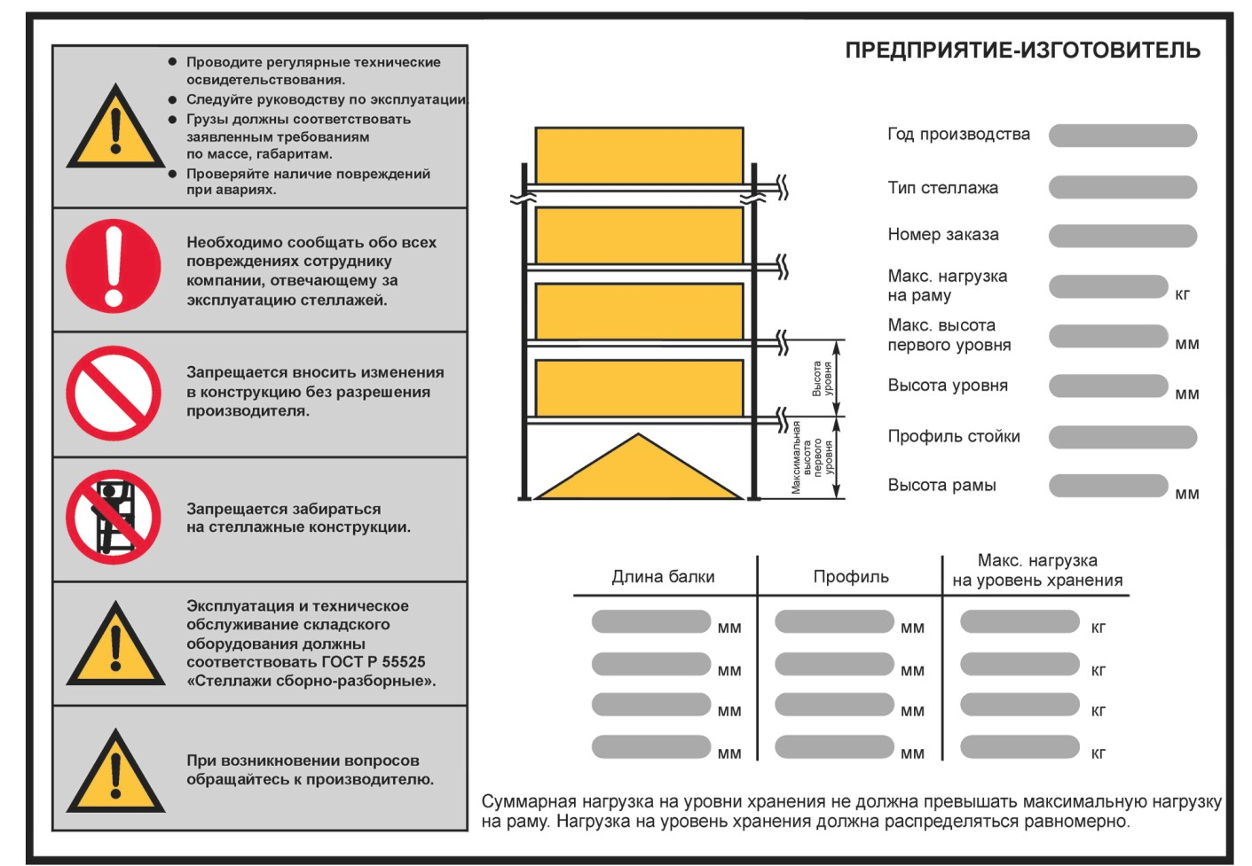
ТРЕБОВАНИЯ К ТАБЛИЧКАМ НА СТЕЛЛАЖАХ
На стеллажах должны быть установлены информационные таблички размером не менее А4 с указанием высот уровней хранения и максимальной допустимой нагрузки на каждый из уровней хранения.
Место установки таблички - торцы каждого одиночного либо двойного ряда стеллажей на высоте 2 м от уровня пола до верхнего края таблички.
Образец таблички грузоподъемности
(приложение А к ГОСТ Р 55525-2017)

Slide 7
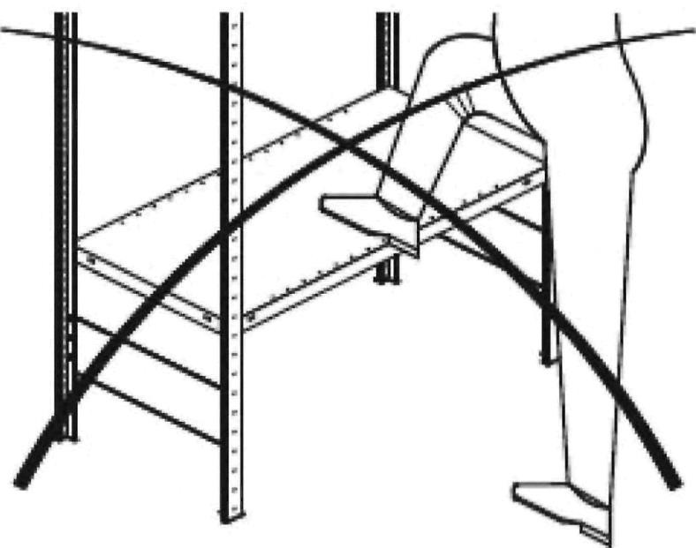
ПРИ ЭКСПЛУАТАЦИИ СТЕЛЛАЖЕЙ НЕ ДОПУСКАЕТСЯ:
превышение указанных в паспорте нагрузок на уровень (полку) или настил во избежание деформации и повреждения элементов стеллажей;
появление зазоров между стойками и полом (например, при просадке полов);
соприкосновение груза со стенами, потолком здания, балками, полками верхнего уровня или настилом стеллажа. Не допускаются механические повреждения и ударные нагрузки на стеллажи. Все вышеуказанные виды воздействий рассматривают как случайную нагрузку (ударное воздействие);
эксплуатация стеллажей с поврежденными элементами конструкции.
ПРИ ЭКСПЛУАТАЦИИ СТЕЛЛАЖЕЙ ЗАПРЕЩАЕТСЯ:
- вставать на элементы стеллажей, не предназначенные для этого, и лазить по стеллажам

Slide 8
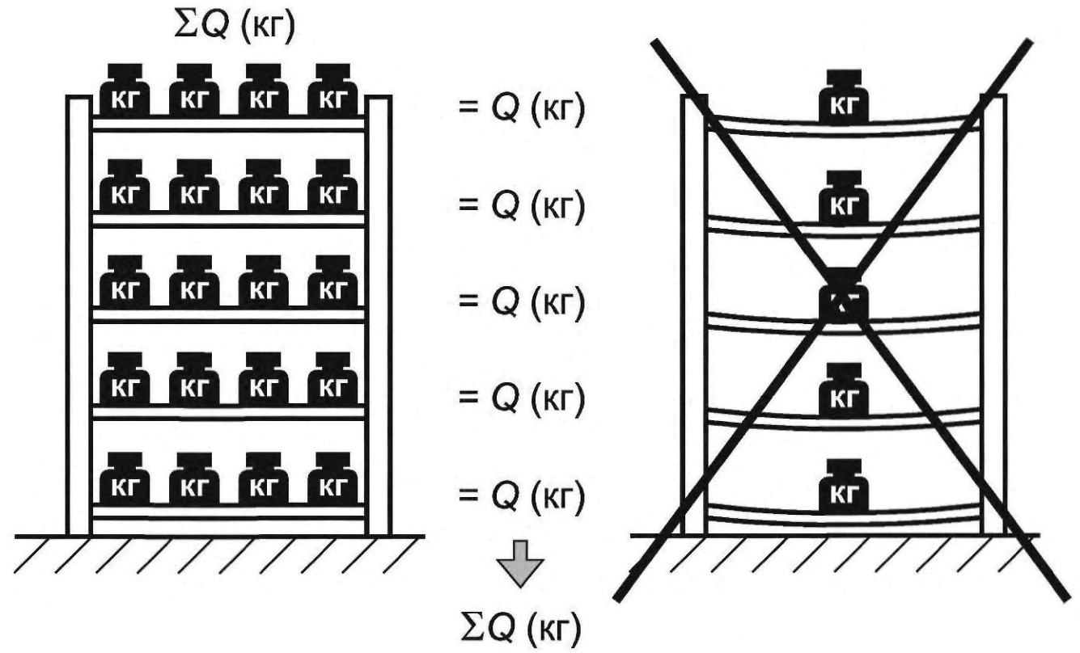
ПРАВИЛА ЗАГРУЗКИ СТЕЛЛАЖЕЙ:
Загрузка стеллажей осуществляется снизу вверх, разгрузка -
сверху вниз;
Нагрузка на грузонесущие элементы стеллажа - только равномерно распределенная;
Размещать грузы на полках следует без свесов в сторону рабочего коридора
ТРЕБОВАНИЯ К НАПОЛЬНОМУ ПОКРЫТИЮ:
Стеллажи должны быть установлены на ровной площадке с твердым покрытием, имеющей уклон не более 0,002.

Slide 9
КАК ВЫБРАТЬ СТЕЛЛАЖ ДЛЯ ХРАНЕНИЯ ИНВЕНТАРЯ И ГОТОВОЙ ПРОДУКЦИИ:
Выбор стеллажа зависит от вида и количества инвентаря либо
продукции, которую предполагают хранить на стеллаже
Мезонинные или потолочные стеллажи | Конструкция сложной формы с возможностью достраивания уровней. Балки этих стеллажей монтируют с упором в потолок. Позволяет разместить на полках большой объем продукции.
Набивные стеллажи | Монолитная металлическая конструкция без проездов между стеллажами для складской техники. Для этих стеллажей применяют специальные узкопроходные машины, которые продвигаются вглубь конструкции и последовательно укладывают продукцию. Набивной стеллаж позволит использовать складские площади на 70–80 процентов. Доступ к продукции осложнен, поэтому неприменим для скоропортящихся продуктов.
Гравитационные стеллажи | По конструкции похож на набивной, но внутри устанавливают наклонные роликовые дорожки, по которым груз скатывается под собственным весом. Заезд в глубину стеллажа, в отличие от набивного, не требуется. Загрузку производят с одной стороны, а выгрузку – с противоположной. Продукция не залеживается и спускается к месту разгрузки по наклонной.
Паллетные стеллажи | Конструкция создана под погрузку и выгрузку продукции специальной техникой. Подходит для габаритных хранилищ с автоматизацией погрузочно-разгрузочных работ.
Консольные стеллажи | Конструкция позволяет собирать стеллаж любых габаритов и форм. Используют на площадках с нестандартными размерами. Отличается высокой прочностью. Усиленные стеллажи консольного типа используют под хранение металлопроката, тяжелых заготовок или полуфабрикатов, бревен, пиломатериалов и других грузов с нестандартными габаритами и большим весом.
Глубинные стеллажи | Конструкции, которые создают по специальным проектам под индивидуальные нужды. Стеллаж обладает нестандартными габаритами ячеек. Ориентирован на хранилища с большим объемом продукции.
Полочные стеллажи | Конструкция оформлена в виде системы хранения с полками различной ширины и глубины. Подходит для хранения любых видов товаров с разными габаритами и весом.
9

Slide 10
ПРИ ВЫБОРЕ СТЕЛЛАЖА НЕОБХОДИМО УЧИТЫВАТЬ:
проезды между стеллажами с учетом габаритов груза, который перевозит техника;
высоту подъема – последний ярус должен быть ниже минимум на 150 мм
от вил техники с учетом свисающего поддона;
тип тары, в которой хранится груз (паллеты, поддоны, коробки, ящики, баллоны, бочки, тюки и т. п.);
вес груза вместе с тарой;
габаритные размеры груза;
однородность – отношение всего объема грузов к количеству видов;
сроки хранения продукции;
конструктивные особенности помещения (наличие колонн, ферм, дверей,
ворот, окон и т. д.);
тип помещения;
оборудование в помещении – вентиляционное, осветительное, отопительное и т. д.;
условия окружающей среды (открытая площадка, комната, агрессивные - среды, пониженная температура и т. д.);
параметры складской техники.
На уровень, который занимает первые два метра высоты склада, подбирайте самые прочные стеллажные конструкции. Это позволит при необходимости увеличить высоту стеллажа. Выбирайте стеллаж с учетом 125-процентного от максимальной эксплуатационной нагрузки запаса прочности.
Предприятие-изготовитель должно гарантировать соответствие стеллажей требованиям ГОСТР Р 55525-2017 при соблюдении условий эксплуатации, транспортирования и хранения. Гарантийный срок эксплуатации – не менее двух лет с момента ввода стеллажей в эксплуатацию. Срок может быть продлен по согласованию предприятия-изготовителя и эксплуатирующего предприятия. При соблюдении условий эксплуатации, транспортирования и хранения срок службы стеллажей – 10 лет с момента изготовления (п. 11 ГОСТ Р 55525-
10

